Slide 1
C 프로그래밍
- XII장. 고급 포인터 -
데이터분석학과

Slide 2
메모리 할당 함수
XII장. 고급 포인터
메모리와 관련된 포인터의 기본 내용
컴퓨터의 모든 메모리에는 주소(Address)가 지정되어 있음
int aa[3];과 같이 배열을 선언하면 배열 aa는 변수가 아닌 메모리의 주소값 그 자체를 의미하고, 이를 ‘포인터 상수’라고도 함
포인터 변수란 “주소를 담는 그릇(변수)”이고, 포인터 변수를 선언할 때에는 int *p; 또는 char *p;와 같이 ‘*’를 붙여서 선언
포인터 변수에는 주소만 대입해야 하는데, 이는 변수 앞에 ‘&’를 붙이면 됨

Slide 3
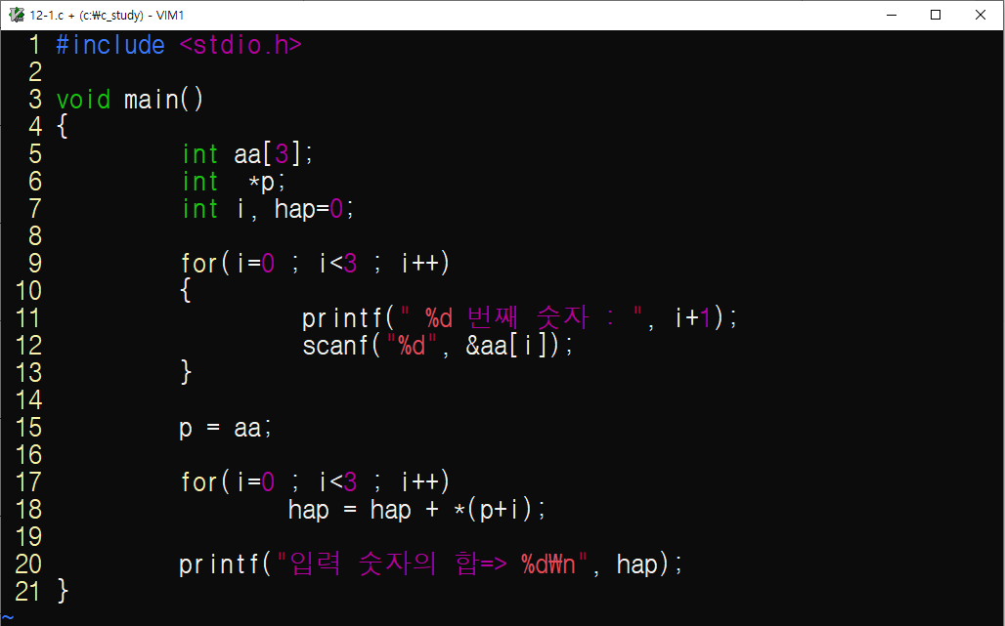
메모리 할당 함수
XII장. 고급 포인터
정수형 배열을 선언함
정수형 포인터 변수를 선언함
배열에 숫자 3개를 입력함
포인터 변수에 배열 aa의 주소를 대입함
aa[0]~aa[2]의 합계를 구함

Slide 4
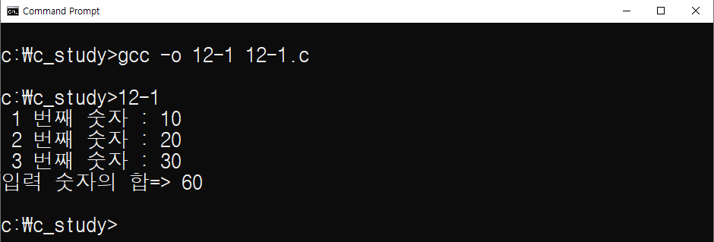
메모리 할당 함수
XII장. 고급 포인터
실행 결과

Slide 5
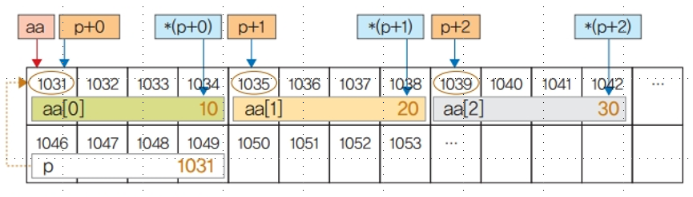
메모리 할당 함수
XII장. 고급 포인터
5행에서 정수형 배열 aa[3]을 선언하면 1031~1042번지에 4바이트×3=12바이트의 메모리 확보
배열 aa는 1031번지 그 자체를 의미하는 포인터 상수

Slide 6
메모리 할당 함수
XII장. 고급 포인터
동적 메모리 확보 : malloc( ) 함수
동적 메모리 확보의 개념
프로그램 실행 시 필요한 메모리 크기가 고정되는 경우 → 문제 없음
필요로 하는 메모리의 크기가 다른 경우 → 메모리 낭비 문제 발생
해결 방법 : 메모리를 미리 잡아두지 않고, 필요할 때마다 확보. malloc() 함수 사용

Slide 7
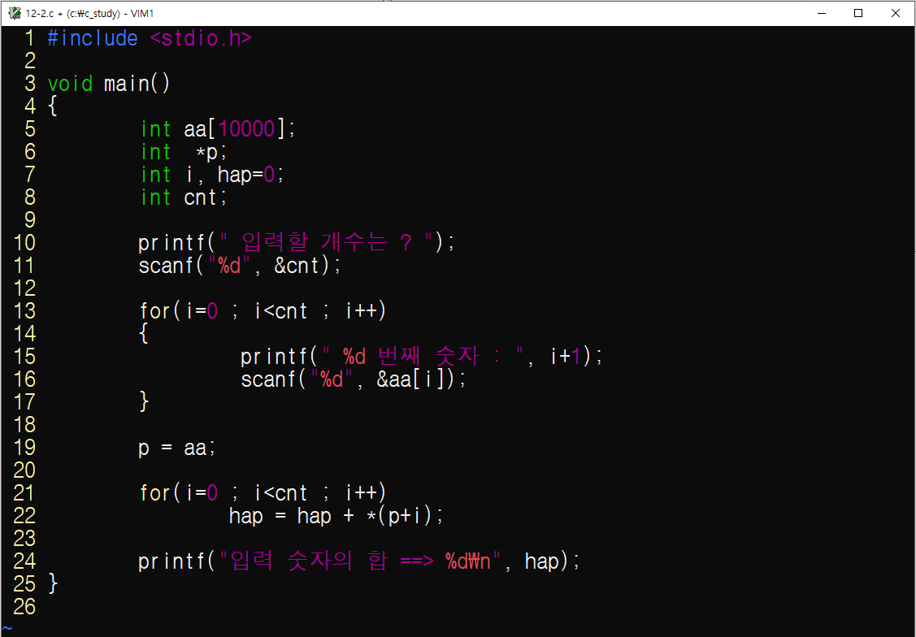
메모리 할당 함수
XII장. 고급 포인터
고정된 크기의 배열로 인한 메모리 낭비 프로그램
정수형 배열을 선언함
정수형 포인터 변수를 선언함
입력할 숫자의 개수를 입력함
입력한 개수만큼 배열에 숫자를 입력함
포인터 변수에 주소를 대입함
합계를 누적함

Slide 8
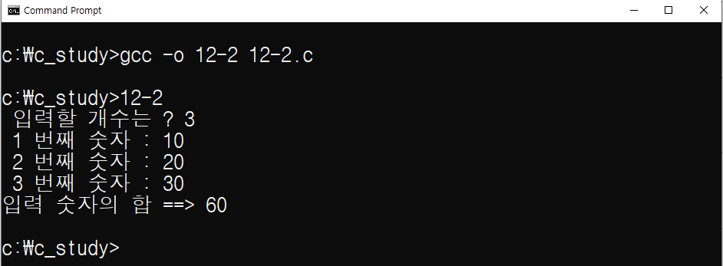
메모리 할당 함수
XII장. 고급 포인터
실행 결과

Slide 9
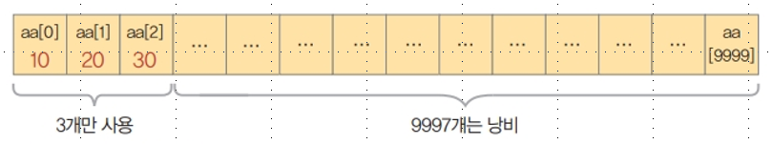
메모리 할당 함수
XII장. 고급 포인터
이상이 없어 보이지만 실제로는 다음과 같은 문제가 있을 수 있음
만약 10000개가 넘는 숫자를 더하고 싶을 때는 이 프로그램으로 계산할 수 없음
전체 배열 중 3개만 사용하고 종료했으므로 사용되지 않은 나머지 9997개의 메모리는 낭비

Slide 10
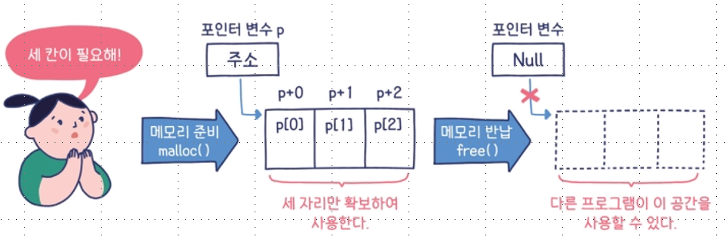
메모리 할당 함수
XII장. 고급 포인터
동적 메모리 확보 : malloc( ) 함수
메모리의 낭비를 막으려면 그림과 같이 필요한 만큼의 메모리를 확보해서 사용
먼저 더하려는 숫자가 몇 개인지 사용자에게 물어보고 malloc( ) 함수를 사용하여 메모리 확보
만약 사용자가 숫자 3개를 입력하고자 한다면 메모리 세 칸을 확보하고 확보한 주소를 포인터 변수에 넣음

Slide 11


메모리 할당 함수
XII장. 고급 포인터
malloc( ) 함수의 사용 형식
malloc( ) 함수의 사용 예
포인터 변수를 int* p;로 선언한 경우
int 형의 크기를 모를 경우, sizeof() 함수를 사용
malloc() 함수 사용 종료
free() 함수 : 사용한 메모리를 반납
포인터 변수에 널(null) 값을 넣는다는 의미
포인터 변수는 아무것도 가리키지 않으므로, 이 공간을 운영체제에 반납

Slide 12
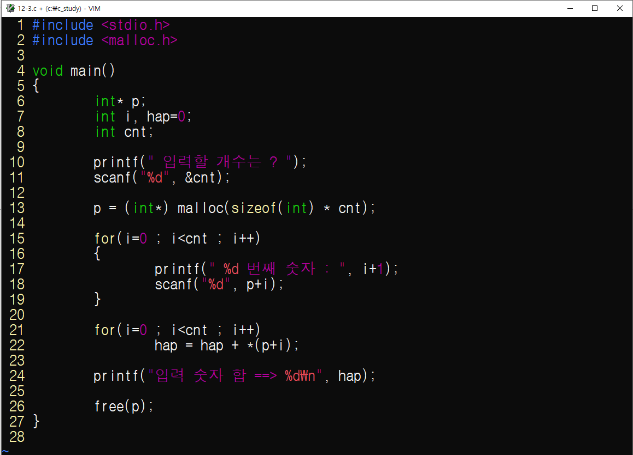
메모리 할당 함수
XII장. 고급 포인터
메모리 관련 함수를 사용할 때 mallo.h를 추가함
정수형 포인터를 선언함
입력할 숫자의 개수를 입력함
입력한 개수만큼 메모리를 확보함
공간이 확보된 포인터 변수 p에 입력 받은
숫자를 입력함. 배열처럼 &p[i]로 입력해도 됨
메모리의 실제값을 합계에 누적함.
배열처럼 P[i]라고 입력해도 됨
메모리를 해제함

Slide 13
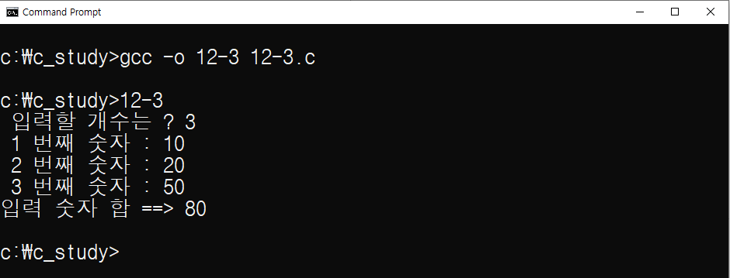
메모리 할당 함수
XII장. 고급 포인터
실행 결과

Slide 14
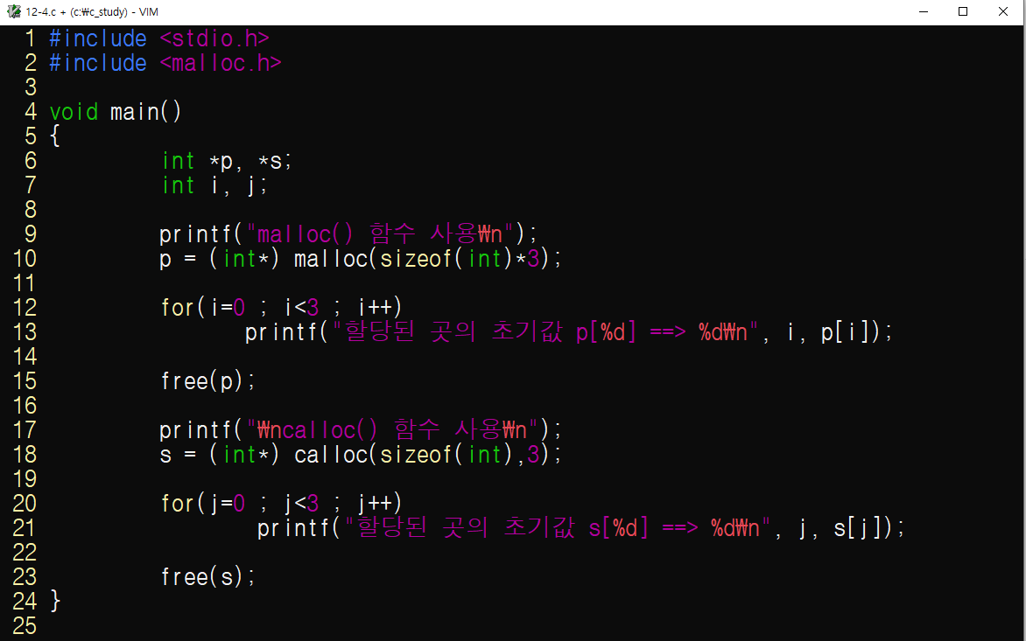
메모리 할당 함수
XII장. 고급 포인터
calloc() : 처음부터 0으로 초기화된 메모리를 확보함. 사용 형식은 malloc() 함수와 동일
정수형 포인터를 선언함
malloc() 함수로 정수형 메모리 3개를 할당함
포인터 변수 p가 가리키는 곳의 실제값을 출력함
calloc() 함수로 정수형 메모리 3개를 할당함
포인터 변수 s가 가리키는 곳의 실제값을 출력함

Slide 15
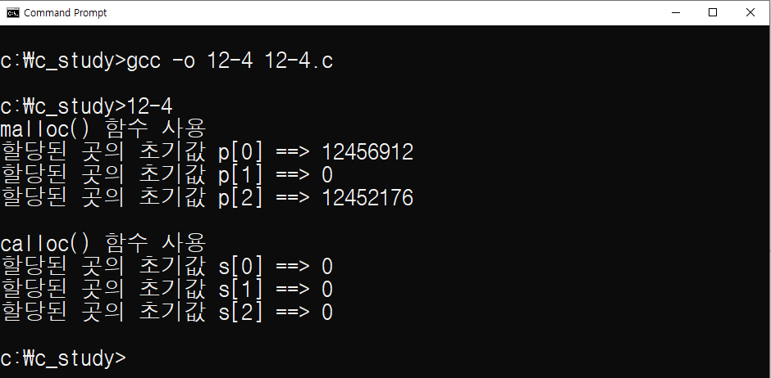
메모리 할당 함수
XII장. 고급 포인터
실행 결과

Slide 16
메모리 할당 함수
XII장. 고급 포인터
realloc() : 메모리의 크기를 실시간으로 변경하는 함수
예) p의 크기(개수)를 10으로 변경

Slide 17
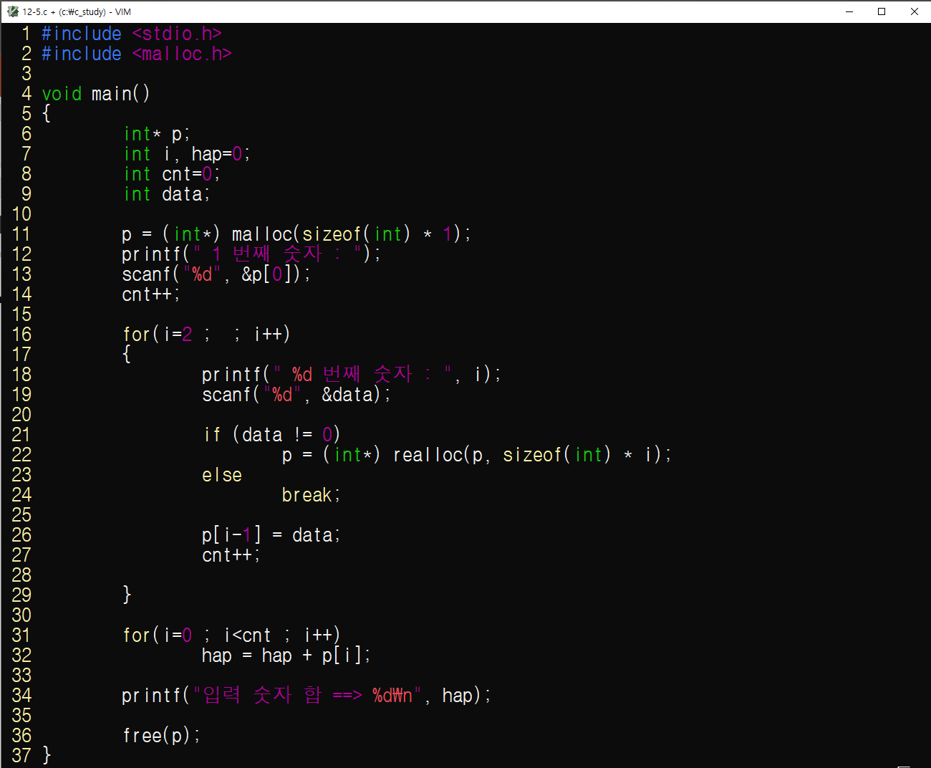
메모리 할당 함수
XII장. 고급 포인터
필요에 따라서 메모리의 크기를 실시간으로 변경하는 프로그램
첫 번째 값을 입력 받고 데이터 개수를 1 증가시킴
두 번째 값부터 계속 입력 받음
입력된 값이 0이 아니면 메모리를 한 칸 추가하고,
0이면 for문을 빠져 나감

Slide 18
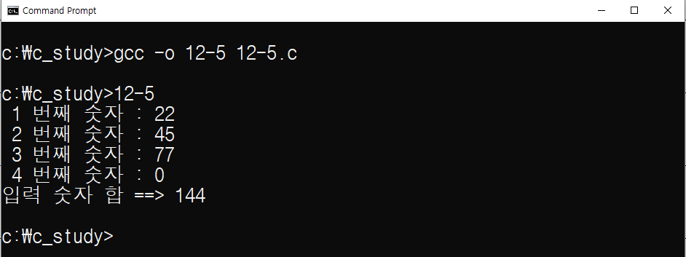
메모리 할당 함수
XII장. 고급 포인터
실행 결과

Slide 19
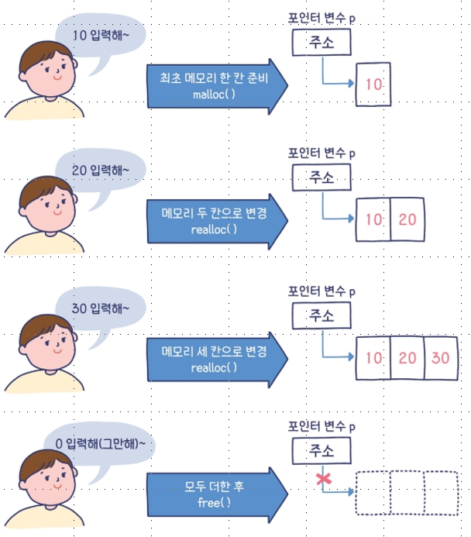
메모리 할당 함수
XII장. 고급 포인터
그 외 메모리 관련 함수의 활용
처음에 malloc( ) 함수로 메모리 한 칸을 확보하고 사용자가 입력한 값을 넣음
이때 입력한 값이 0이 아니면 realloc( ) 함수를 사용하여 크기를 늘려감
사용자가 0을 입력하면 필요한 작업(여기서는 값을 모두 합 하는 작업)을 한 후 free( ) 함수를 사용하여 메모리를 해제

Slide 20
포인터 배열
XII장. 고급 포인터
여러 줄의 문자열을 처리 : 2차원 배열
문자 하나만 저장 : char
한 줄의 문자열 저장 : 배열 또는 포인터 변수 사용
여러 줄의 문자열을 저장 : 다차원 배열

Slide 21
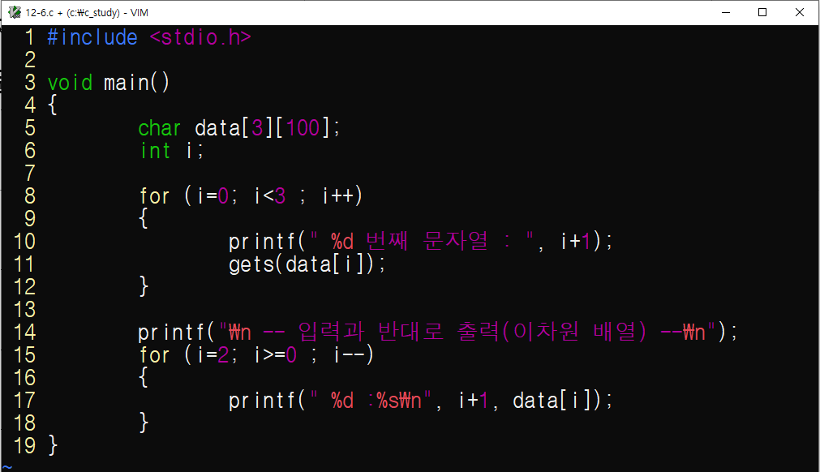
포인터 배열
XII장. 고급 포인터
2차원 배열 사용 프로그램
3행 100열의 2차원 배열을 선언함
각 행에 최대 99자의 문자열을 입력함
2행, 1행, 0행의 순서로 마지막 행부터 출력함

Slide 22
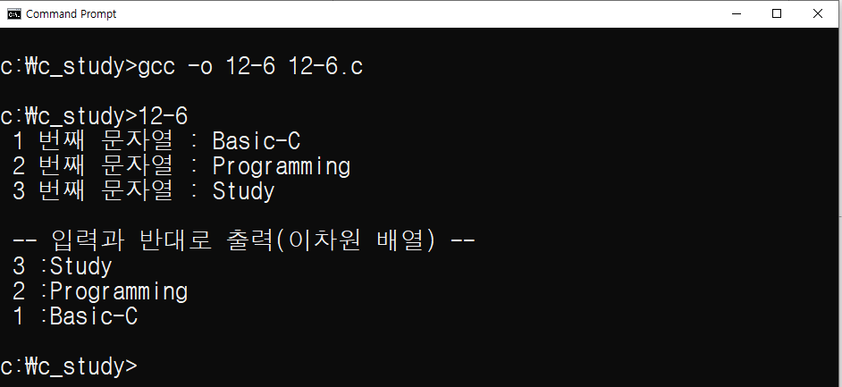
포인터 배열
XII장. 고급 포인터
실행 결과

Slide 23
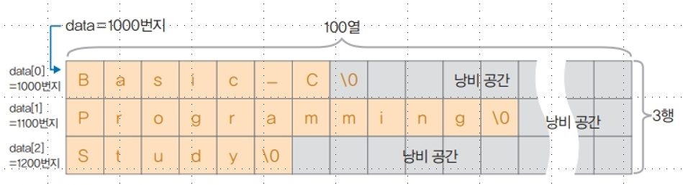
포인터 배열
XII장. 고급 포인터
여러 줄의 문자열을 처리 : 2차원 배열
15~18행에서는 가장 최근에 입력된 3행부터 출력
즉 data[2], data[1], data[0]의 순서로 출력
위의 그림에서 보듯이 사용자가 입력한 글자가 100자가 되지 않으면 낭비되는 공간이 너무 많음
포인터 배열은 이런 공간 낭비의 단점을 극복하기 위한 것

Slide 24
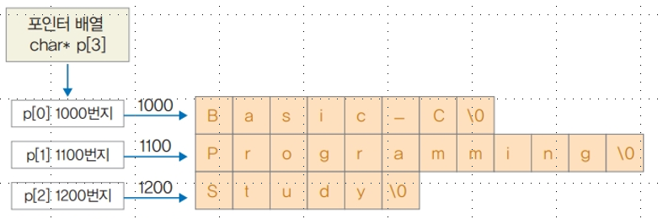
포인터 배열
XII장. 고급 포인터
포인터 배열의 활용
포인터 배열 char* p[3] 선언
일반 배열처럼 p[0], p[1], p[2] 생성, 그 안에 주소 저장
일반 배열과 포인터 배열의 차이
일반 배열 : 정수 또는 문자가 들어감
포인터 배열 : 주소값이 들어감 (주소값(예로 1000번지) 자체가 의미 있는 것이 아니라 그 주소값이 가리키는 곳의 값이 중요함)

Slide 25
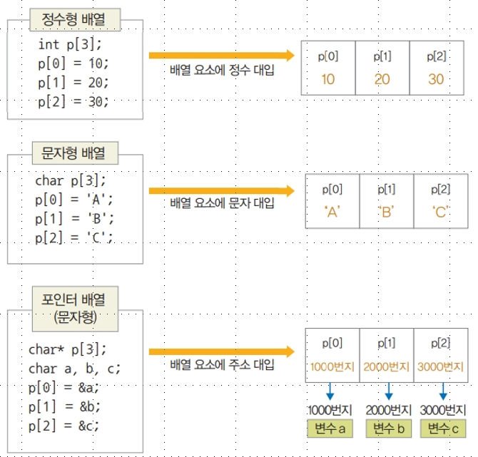
포인터 배열
XII장. 고급 포인터
일반 배열과 포인터 배열의 비교

Slide 26
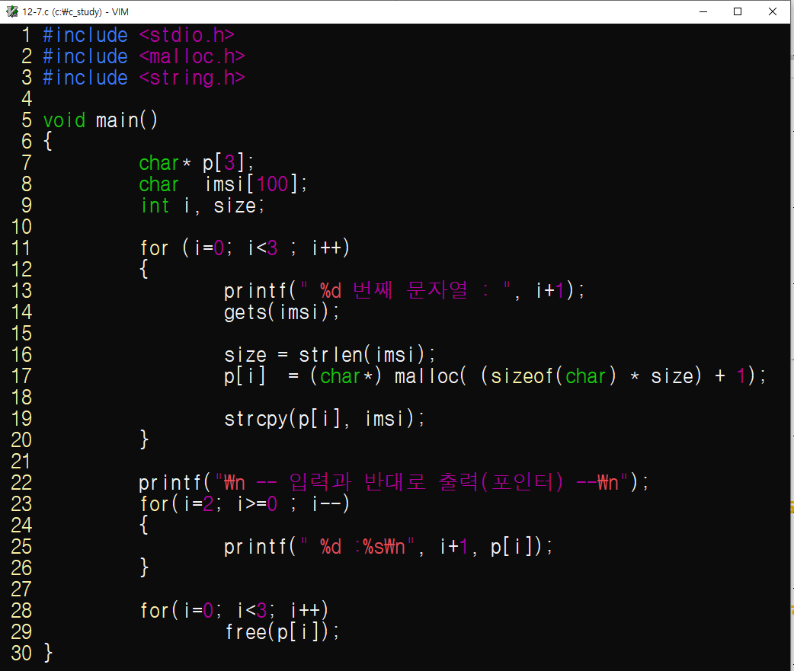
포인터 배열
XII장. 고급 포인터
포인터 배열 사용 프로그램
메모리 관련 함수와 문자열 관련 함수를 사용하기 위해 필요함
세 칸의 포인터 배열을 선언함
입력값을 저장할 임시 공간 배열임
임시 공간에 문자열을 입력함
입력한 길이 + 1 크기의
메모리를 확보함
입력한 문자열의 내용을 메모리를 확보한
공간에 복사함
포인터 배열에 저장된 문자열을 출력함
할당했던 메모리 3개를 운영체제에 반납함

Slide 27
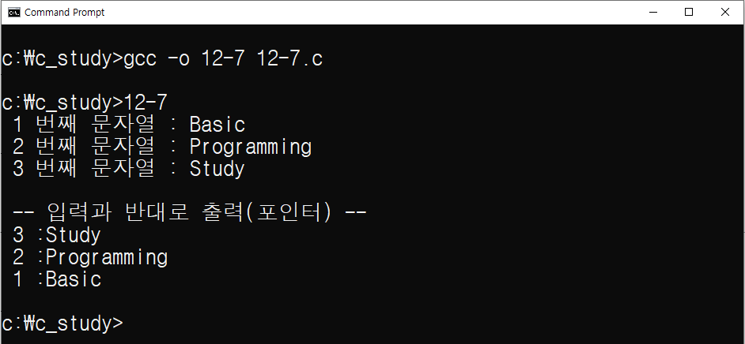
포인터 배열
XII장. 고급 포인터
실행 결과

Slide 28
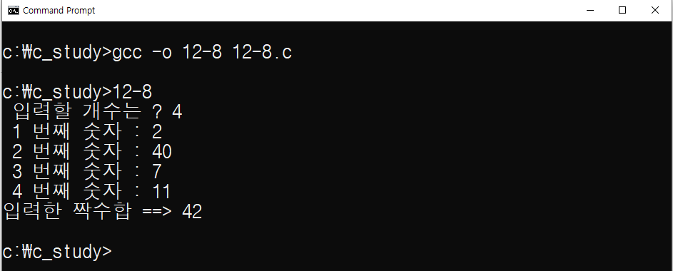
포인터 배열
XII장. 고급 포인터
Quiz 12 : 12-8.c
사용자가 입력한 여러 숫자 중에서 짝수의 합계를 출력하는 프로그램을 작성하시오.
실행 결과

